Slide 1


서울시
빅데이터
공모전
빅데이터를
활용한
그늘목 쉼터
최적 입지 선정
가즈아 팀
김수년
오상호
이인

Slide 2

개요
1
1. 분석 배경
2
2. 분석 과정
3
3. 분석 결과
4
4. 참고자료

Slide 3

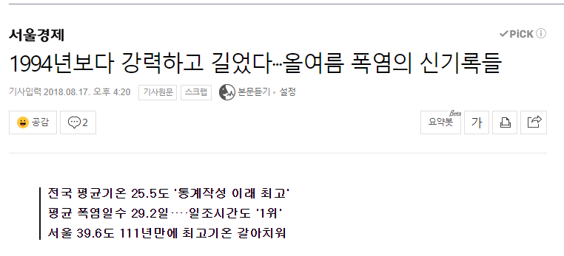

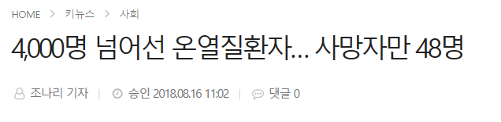
1. 분석배경
지속되는 폭염, 늘어가는 온열질환자
온열질환자(사망자) 수
<출처 : 서울경제>
4,526
(48)
연령별로는 31.8%가(1,280명)이 65세 이상 노인이었다. 이어 50대 845명, 40대 595명, 30대 452명, 20대 338명, 10대 115명 등 고령일수록 취약했다. 10살 미만 아동도 20명 집계됐다.
2,125
(17)
1,574
(11)
<출처 : 시사위크>
1,056
(11)
556
(1)
날이 갈수록 더워지는 서울시
올해, 폭염특보 발령(5/24)
불쾌지수, 온열질환자 상승
2014
2015
2016
2017
2018
<출처 : 질병관리본부>

Slide 4
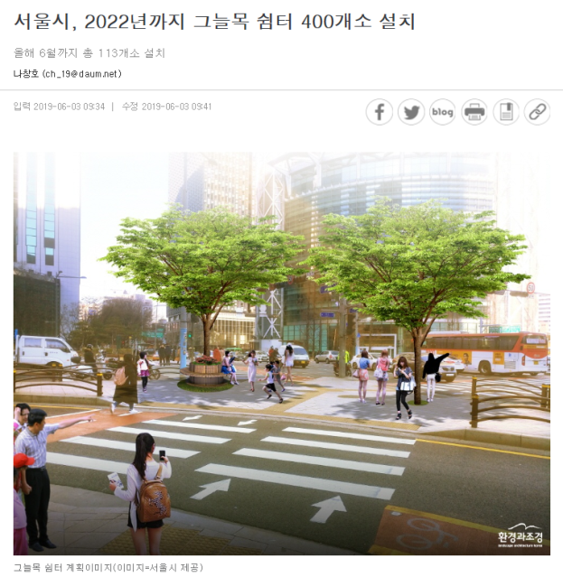
1. 분석배경
서울시의 대책 목적 설정
그늘목 쉼터의 *최적입지,
우선순위 선정 필요
* 최적입지 = 횡단보도 주변, 교통섬 (서울시 푸른도시국 조경과)
<출처 : 환경과 조경>

Slide 5
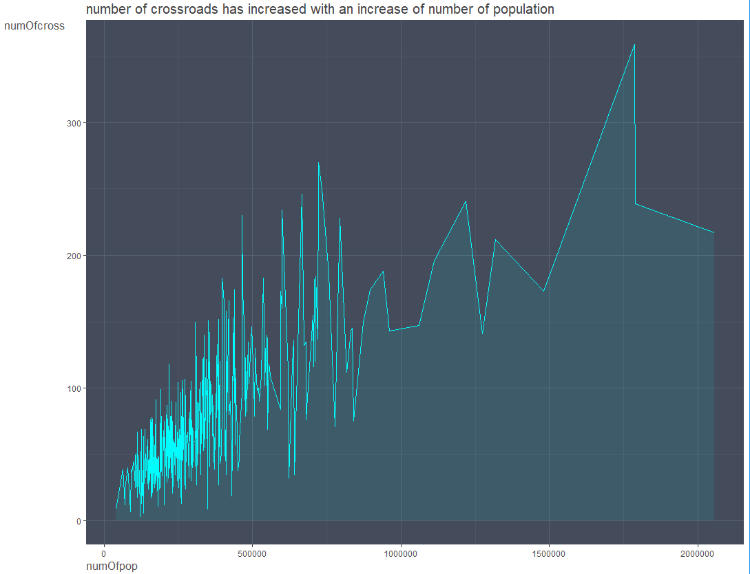
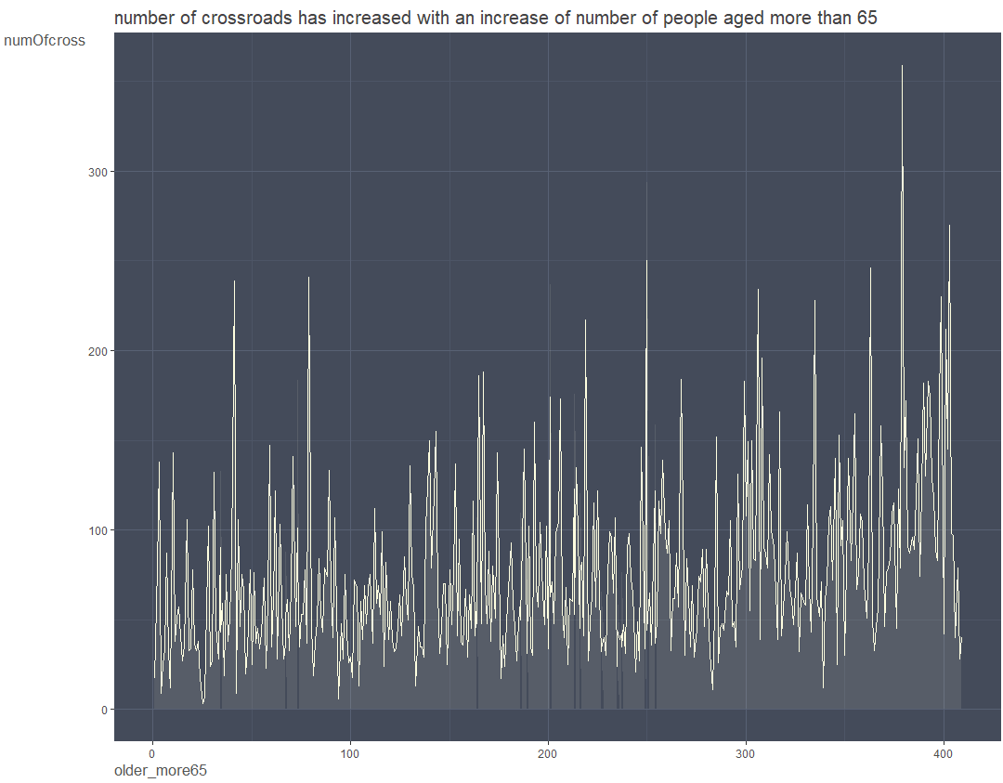
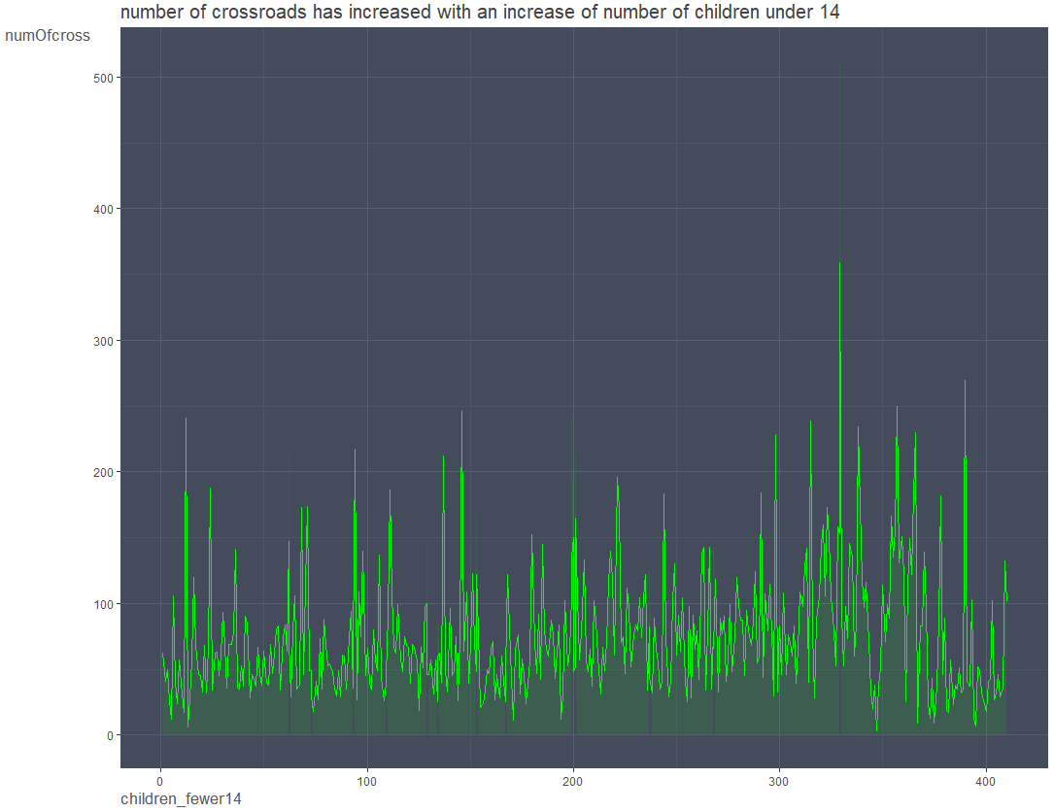
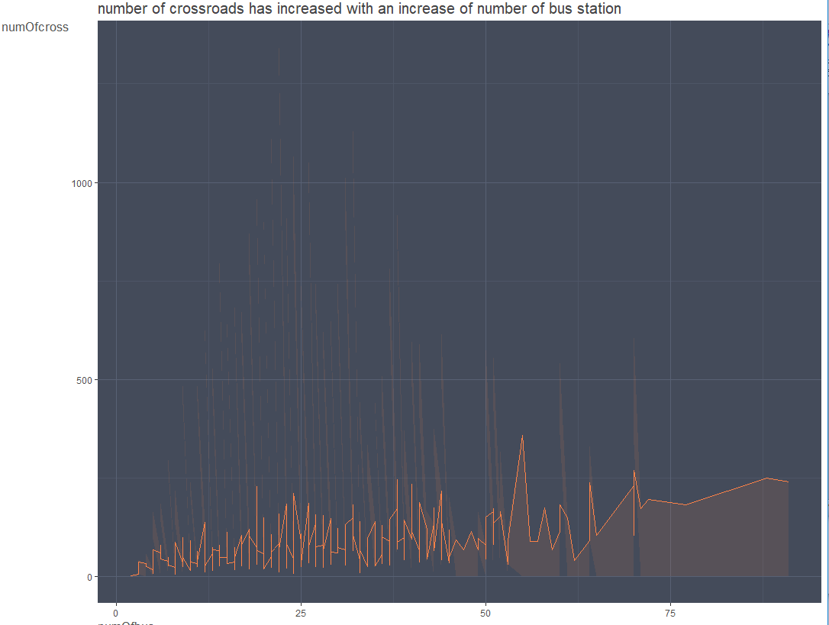
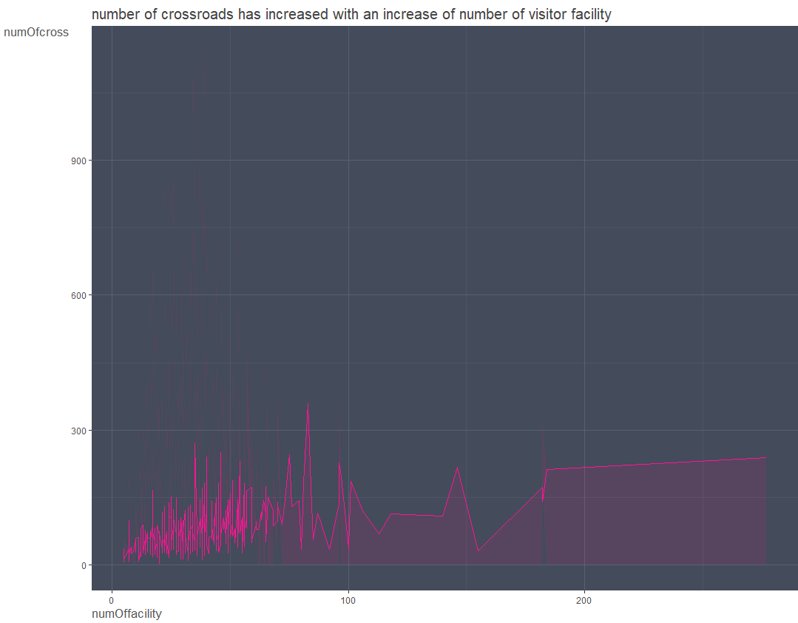
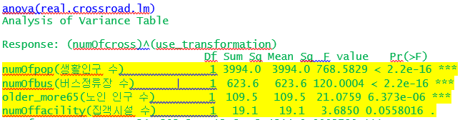
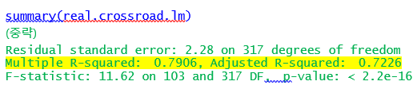
2. 분석과정
데이터 상관관계 분석
<횡단보도와 생활인구의 상관관계 분석 그래프>
<횡단보도와 65세 이상 노인인구의 상관관계 분석 그래프>
<횡단보도와 14세 미만 어린이인구의
상관관계 분석 그래프>
<횡단보도와 버스정류장 상관관계 분석 그래프>
<횡단보도와 집객시설 상관관계 분석 그래프>
<분석 결과>
그늘목을 주로 횡단보도 주변에 식재 계획이므로 횡단보도 수와 연관 있는 요인들에 대한 분석 실시
그래프 상, 4가지 요인(생활인구, 버스정류장, 노인인구, 집객시설)은 횡단보도 수와 양의 관계로 보임
분석 결과, 중요 요인(생활인구, 버스정류장, 노인인구)과 약한 요인(집객시설)으로 상관관계가 성립함
(P-Value(Pr)가 낮을수록 상관관계 ↑, R-squared : 0.7906 → 79.06%의 정확성)
4. 어린이 인구는 횡단보도 수와 무관함(그래프, 분석 결과 참고)

Slide 6

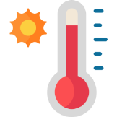




2. 분석과정
분석절차
위치 데이터
순위 데이터
상관관계 분석
상관관계 분석 결과, 4가지 요인 추출 (집객시설, 버스정류장, 생활인구, 노인인구)
구별 기온, 생활인구, 노인 인구 데이터를 이용하여 각각 순위(Rank) 산출
순위 데이터를 환산, 합산하여 우선순위 지역(구) 도출
위치 데이터와 병합, 그늘목 쉼터 최적 입지 선정
집객시설 데이터
구별 기온 데이터
횡단보도 데이터
생활인구 데이터
상관관계 분석
버스정류장 데이터
65세 이상 노인 인구 데이터

Slide 7
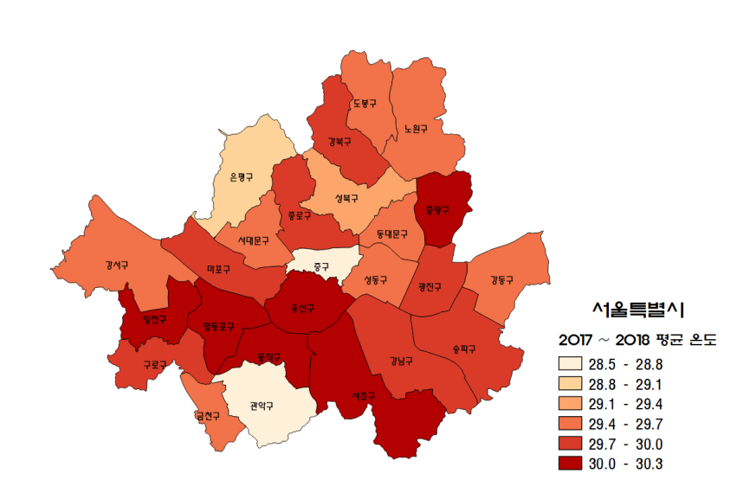
2. 분석과정
데이터 설명 (서울시 기온 데이터)
1. 2017, 2018년 여름철 가장 더운 시간대
(6.20~8.31, 13:00~15:00) 기온 크롤링
2. 상위 10개 구
① 중랑구 30.3˚C ① 영등포구 30.3˚C
① 서초구 30.3˚C ④ 양천구 30.2˚C
④ 동작구 30.2˚C ⑥ 용산구 30.1˚C
⑦ 종로구 30.0˚C ⑦ 송파구 30.0˚C
⑦ 강북구 30.0˚C ⑦ 강남구 30.0˚C
<출처 : 기상청 지역별상세관측자료(AWS)>

Slide 8
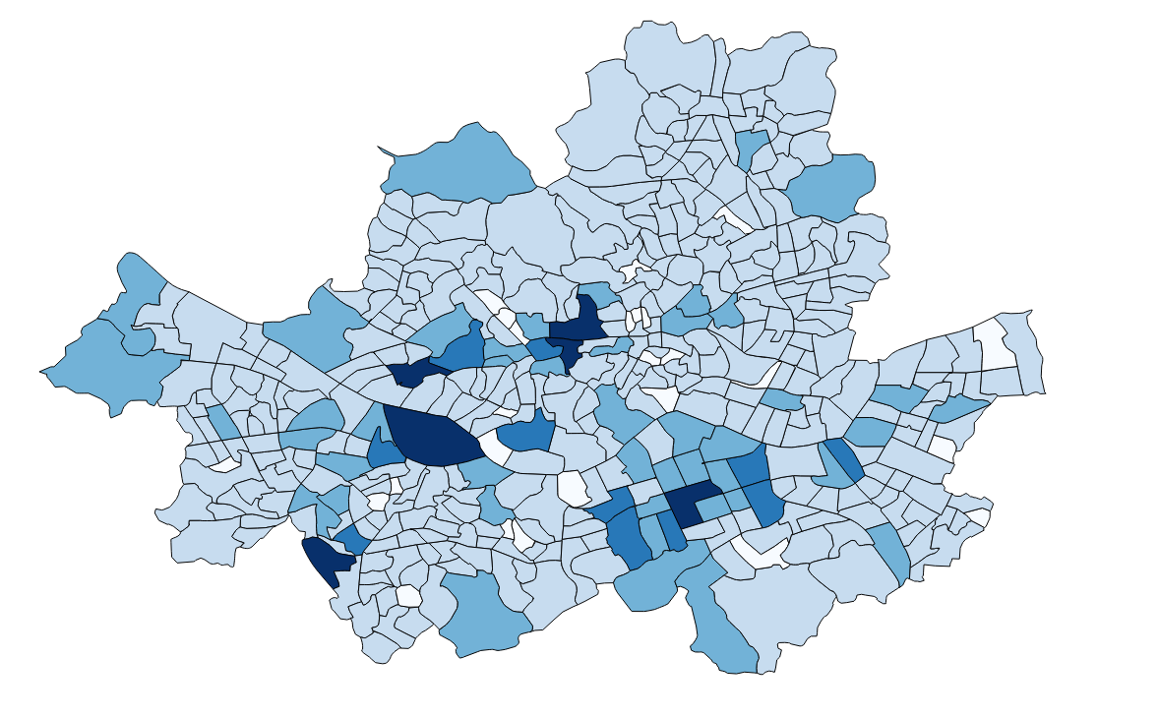
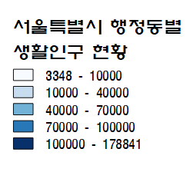
2. 분석과정
데이터 설명(생활인구 데이터)
1. 기온 데이터와 동일 시간대 자료 이용
(6.20~8.31 13:00~15:00)
2. 상위 10개 동 ( 단위 : 명 )
① 역삼1동 174,881
② 여의동 151,360
③ 종로1.2.3.4가동 142,125
④ 서교동 124,795
⑤ 명동 108,116
⑥ 가산동 105,273
⑦ 신촌동 98,013
⑧ 서초3동 95,198
⑨ 삼성1동 94,905
⑩ 한강로동 81,151
<출처 : 서울열린데이터광장>

Slide 9
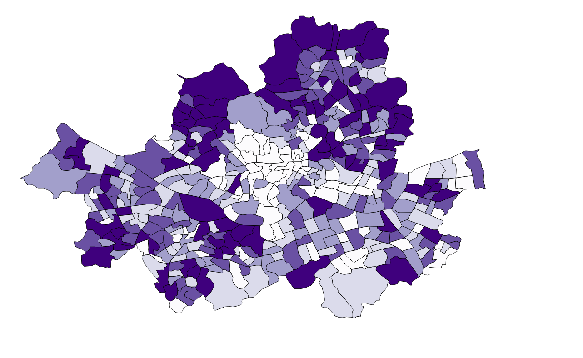
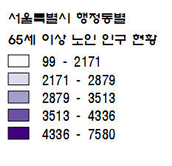
2. 분석과정
데이터 설명(65세 이상 노인 인구 데이터)
등록 기준 65세 이상 노인 인구
( 무더위 취약계층 )
2. 상위 10개 동 (단위 : 명)
① 역촌동 7,580
② 화곡1동 7,391
③ 진관동 7,070
④ 불광1동 7,068
⑤ 오류2동 6,668
⑥ 길동 6,644
⑦ 중계2,3동 6,636
⑧ 인수동 6,339
⑨ 상도1동 6317
⑩ 상계1동 6,126
<출처 : KOSIS>

Slide 10
2. 분석과정
데이터 설명 ( 순위(온도 + 생활인구 + 노인인구) 데이터 )
Ⅰ. 순위 합계 상위 10개 동
Ⅱ. 순위 합계 상위 10개 구
구명 | 동명 | 생활인구 수 순위 | 구 기온 순위 | 노인 인구 수 순위 | 환산 점수
영등포구 | 여의동 | 2 | 1 | 25 | 10.37
서초구 | 양재1동 | 30 | 1 | 14 | 14.38
서초구 | 서초3동 | 8 | 1 | 95 | 28.29
동작구 | 상도1동 | 61 | 4 | 9 | 32.51
영등포구 | 문래동 | 39 | 1 | 97 | 36.08
동작구 | 노량진1동 | 36 | 4 | 50 | 36.28
중랑구 | 망우본동 | 94 | 1 | 49 | 37.73
중랑구 | 신내1동 | 130 | 1 | 17 | 38.67
영등포구 | 당산2동 | 51 | 1 | 103 | 40.32
양천구 | 신정3동 | 106 | 4 | 12 | 43.83
구명 | 구별 환산 점수 | 우선 순위
서초구 | 88.6 | 1
중랑구 | 100.2 | 2
동작구 | 101.0 | 3
강북구 | 104.8 | 4
영등포구 | 109.2 | 5
강남구 | 112.3 | 6
구로구 | 123.7 | 7
송파구 | 128.5 | 8
동대문구 | 131.3 | 9
양천구 | 132.3 | 10
환산 점수 = 구 기온 순위 / 25(서울시 구의 개수) * 100 +
(생활인구 수 순위 + 노인인구 수 순위) / 424(행정동의 개수) * 100
구별 환산 점수 = 환산 점수를 구별로 합계 후 평균 ( 숫자가 낮을수록 우선 순위 ↑)
→ 구별 우선순위 선정으로 효과적인 그늘목 수량 분배 가능

Slide 11
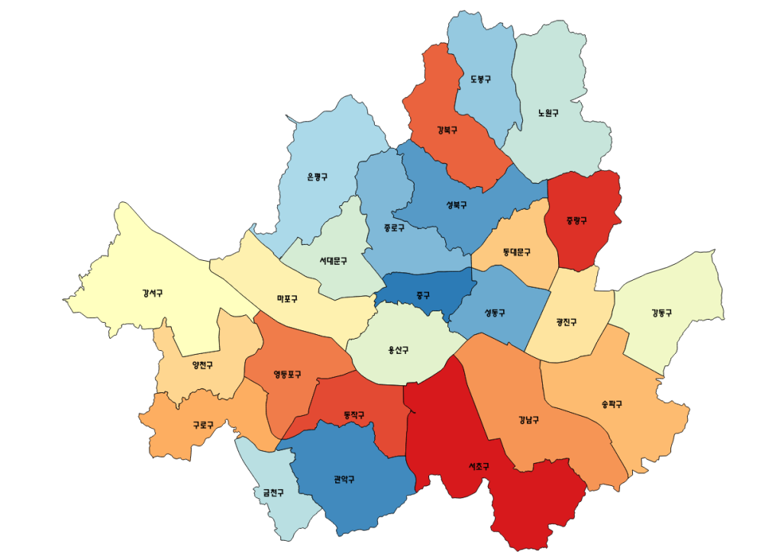
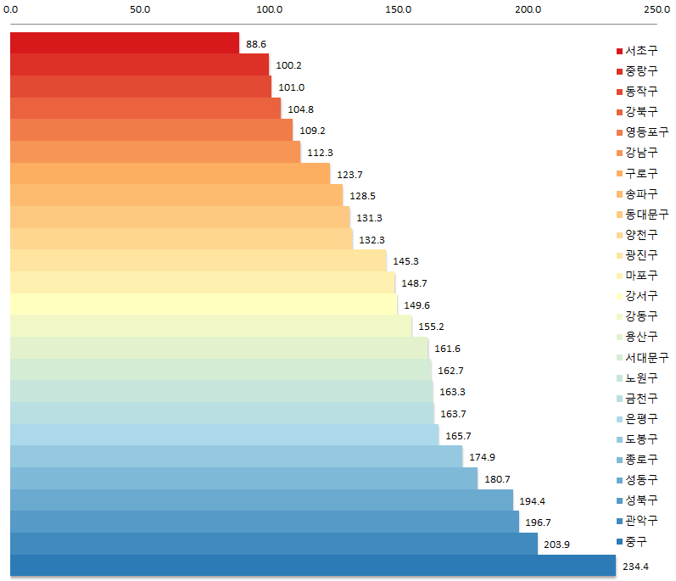
2. 분석과정
데이터 설명(환산 점수 시각화)
* 수치가 낮을수록 우선 순위 ↑

Slide 12
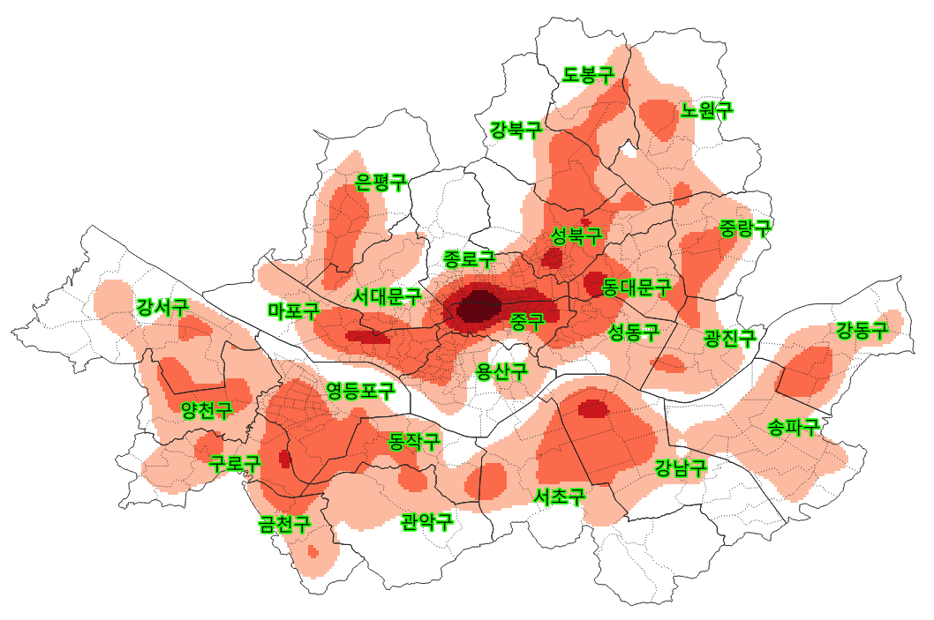
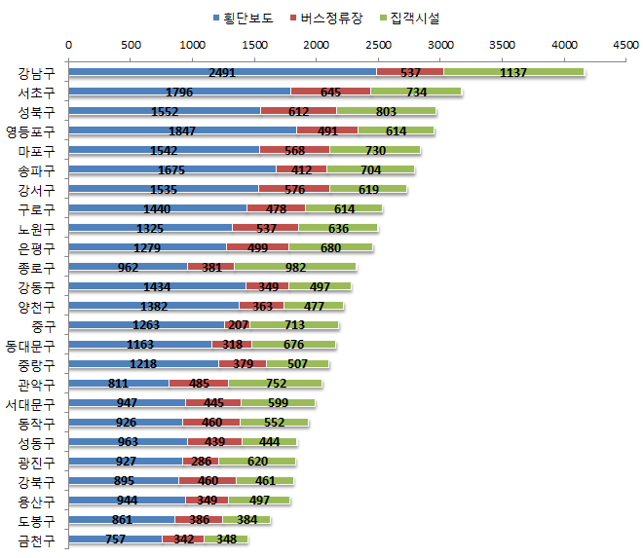
2. 분석과정
데이터 설명(위치 데이터 시각화)
<시설물 밀집도 히트맵>
< 축척 1:100,000 >
<시설물 개수 그래프>
중구, 종로구 시설물(횡단보도, 버스정류장, 집객시설) 수에 비해 밀집도 높은 지역 有
강남구, 서초구, 성북구, 영등포구, 마포구 시설물은 넓은 지역에 분산됨

Slide 13
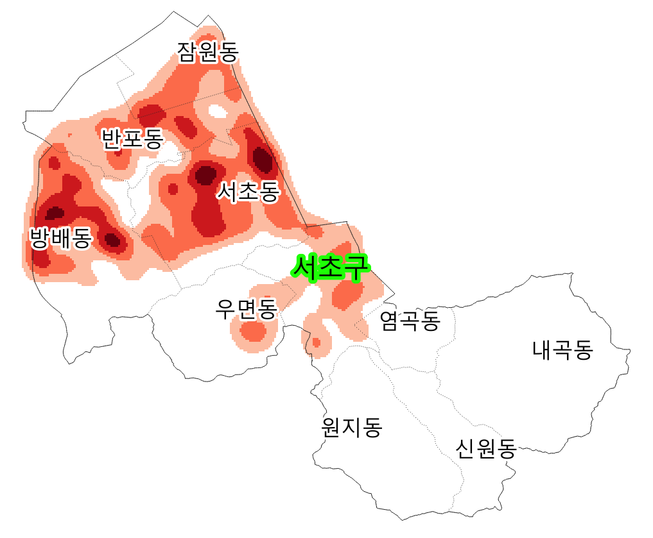
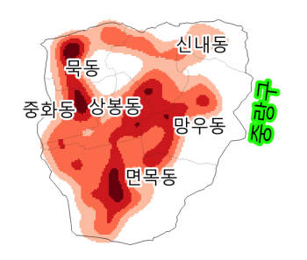
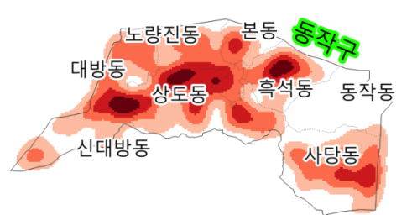
3. 분석결과
데이터 종합 및 분석 결과
1.
< 축척 1:30,000 >
* 시설물 밀집도 상위 0~20% 지역, 최적 입지 선정
구별로 분할 후, 1:30,000으로 확대
→ 자세한 시설물 밀집 지역 나타남
시설물 밀집도가 높아 그늘목 접근성 극대화
그늘목 이용 시민 증대로 온열 질환 예방 효과 극대화
2.
3.
시설물 밀집도 (상위: 0~20%)
시설물 밀집도 (상위: 20~40%)
시설물 밀집도 (상위: 40~60%)
시설물 밀집도 (상위: 60~80%)
시설물 밀집도 (상위: 80~100%)

Slide 14
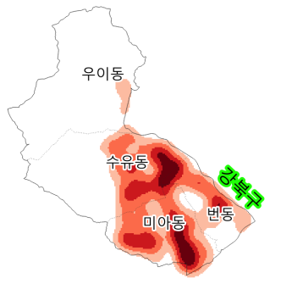
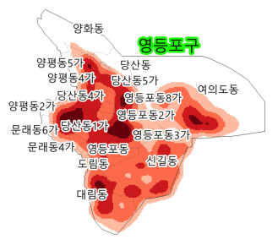
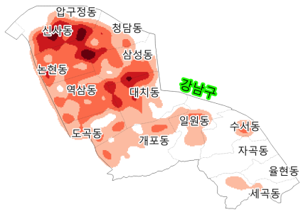
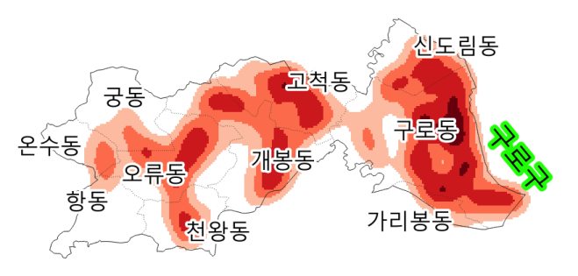
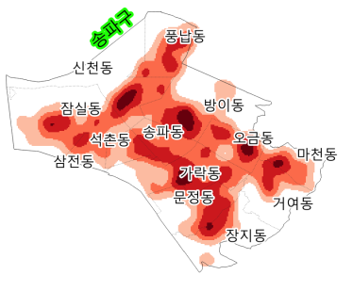
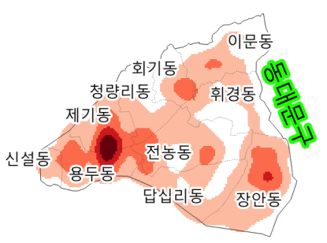
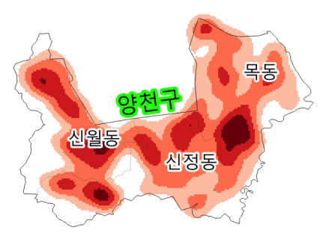
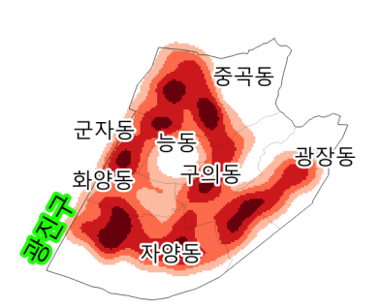
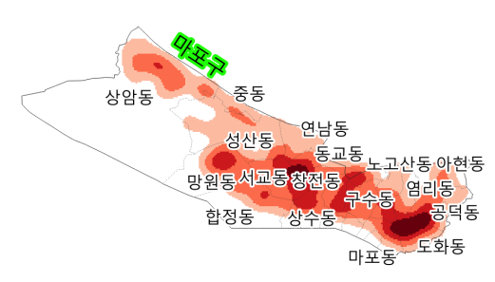
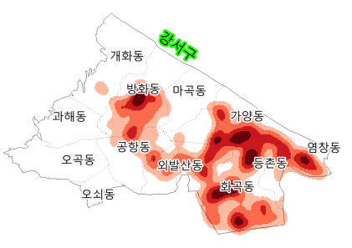
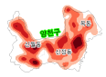
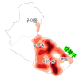
3. 분석결과
분석 결과
4.
5.
6.
7.
8.
9.
10.
11.
12.
13.

Slide 15
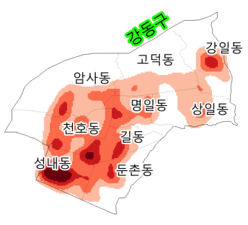
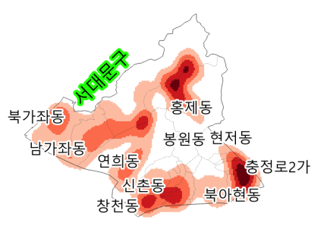
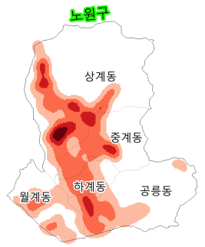
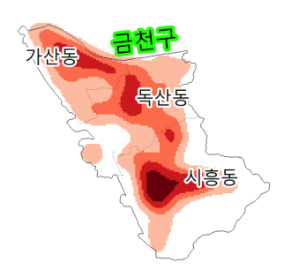
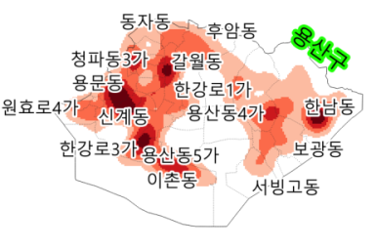
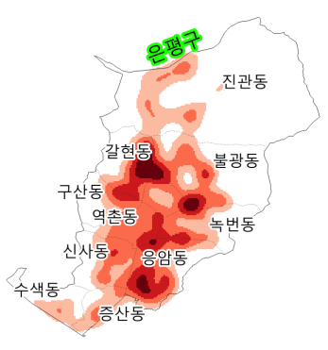
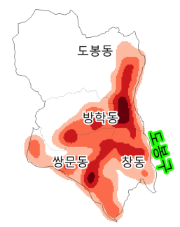
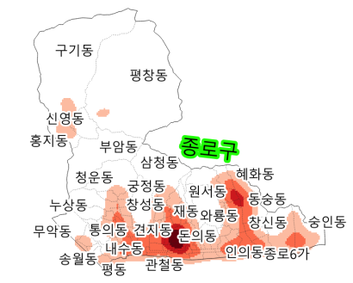
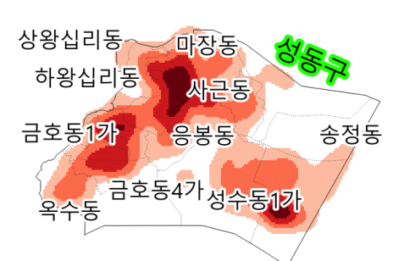
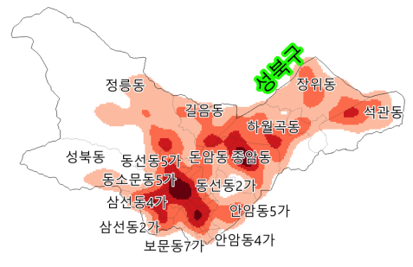
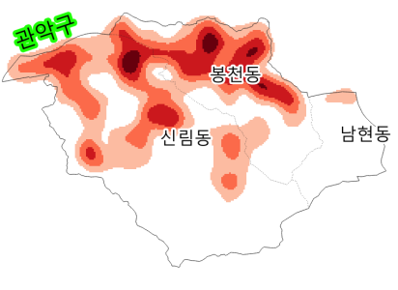
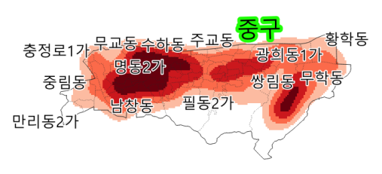
3. 분석결과
분석 결과
14.
15.
16.
17.
18.
19.
20.
21.
22.
23.
24.
25.

Slide 16

3. 분석결과
기대효과 및 한계점
기대효과
한계점
1. 그늘 쉼터 제공으로 온열질환자 발생 예방에 기여
2. 서울시 열섬현상 해소에 기여
서울과 같은 도시는 인간 및 산업 활동으로 인해 많은 열이 발생되고, 시멘트, 아스팔트 등으로 인해 열이 반사되기보다는 흡수되며 바람길이 원활하지 않아 기온이 주변지역보다 높은 현상인 열섬현상이 발생함 → 그늘목을 이용하여 해소
3. 서울시 도심숲 프로젝트와 연계 가능
서울시는 2022년까지 총 3,000만 그루의 나무를 심는 '2022-3000, 아낌없이 주는 나무심기 프로젝트'를 추진한다. 올해 500만 그루를 시작으로 4년 간(2019~2022년) 1,500만 그루를 추가로 식재해 민선 6~7기 총 3,000만 그루의 나무를 심어 생활밀착형 ‘도시숲’을 확충한다는 목표다.
1. 교통섬 위치 데이터 부재(데이터 반출 금지)
그늘목으로 인해 운전자 시야 방해,
신호등 가릴 수 있는 지역 배제 못함
우선 순위 영향요인의 가중치 설정에 대한
추가 연구가 필요

Slide 17




4. 참고자료
참고자료
Ⅰ. 참고 문헌
이종신, 오명관(2019) “Landsat 8 위성영상과 AWS 데이터를 이용한 서울특별시의 지표면 온도 분포 분석”
김선철, 임병준(2016) “GIS를 활용한 은행점포의 입지선정과 시장점유율 추정에 한 연구”
김대영(2010) “인천시 대형할인점을 위한 입지분석 및 최적입지 선정”
Ⅱ. 분석 데이터 목록
Ⅲ. 분석 도구
데이터이름 | 출처 | 연도
행정동별 서울생활인구(내국인,단기 및 장기체류 외국인) | 서울열린데이터광장 | 2018
행정구역(시군구)별/1세별 주민등록인구 가공 데이터 | KOSIS | 2019
서울시 횡단보도 위치정보 | 서울열린데이터광장 | 2019
서울특별시 버스정류소 위치정보 | 서울열린데이터광장 | 2019
주요/집객시설 | 서울시 빅데이터 캠퍼스 | 2017
서울시 구별 온도 데이터(크롤링) | 기상청 지역별상세관측자료 | 2017, 2018
Microsoft Excel
QGIS
Python
R Studio

